Slide 1
マーケティング環境と手段

Slide 2
間接的環境、直接環境、マーケティング手段
間接的環境
社会
自然
文化
経済
直接的環境
競争企業
の行動
流通機構
の様態
技術
政治
消費者の
行動
政府等に
よる規制
マーケティング・ミックス
製品
価格 広告
販路

Slide 3
マーケティング環境の影響
間接的環境
政治、経済、社会、
自然、文化、技術
直接的環境
競争企業
消費者
流通機構
政府等の規制
マーケティング・ミックス
製品
価格
プロモーション
流通
長期的な影響

Slide 4
製品に関する意思決定
新製品開発
既存製品に関する決定
製品の多様性
品質
デザイン
機能
ブランドに関する意思決定
ブランド名、ブランドコミュニケーション
サービスに関する意思決定
保証
アフターサービス

Slide 5
価格に関する意思決定
価格設定
新製品発売価格
価格差別化
関連製品の価格設定
支払い期間
支払い方法

Slide 6
プロモーションに関する意思決定
販売促進
ディスカウント、クーポン、アローワンス
広告
広告表現の決定
メディアの選択
セールスフォース
パブリック・リレーションズ
ダイレクト・マーケティング

Slide 7
流通に関する意思決定
チャンネルの長さ
０チャンネル、１チャンネル、…
カバレッジ
選択的 v.s. フルカバレッジ
品揃え
立地
都心型 v.s. 郊外型
在庫と輸送

Slide 8
政治要因
貿易に関する政府間交渉
関税の引き下げ
貿易制限の削減
大量の輸入品 ⇒ 価格の低下
カントリーリスク
通常の企業活動の上で考えられるリスクとは別に、投資先の政治や経済、社会情勢の変化によって発生する危険の度合い。
例：ロシア政府による「サハリン２」の開発中止命令。

Slide 9
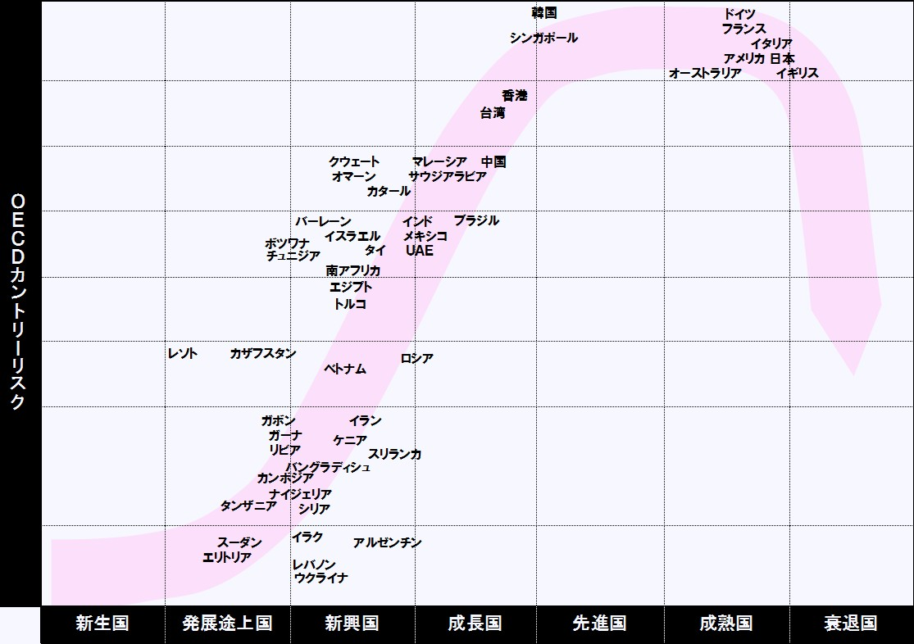
世界各国の成長度とカントリーリスク

Slide 10
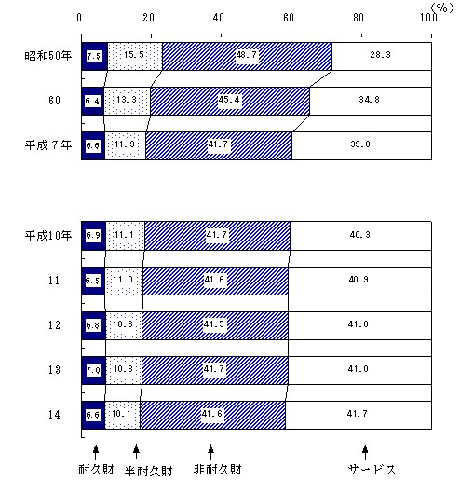
経済要因
景気状況（経済成長）
家計の支出
価格の低下（デフレ）
企業の収益の減少
財・サービスへの支出の変化

Slide 11
社会要因
少子高齢化社会
（私立）学校・大学における競争の激化
若者市場の縮小
介護ビジネスの拡大
ライフスタイルの変化
働く女性の増加
個人化社会

Slide 12
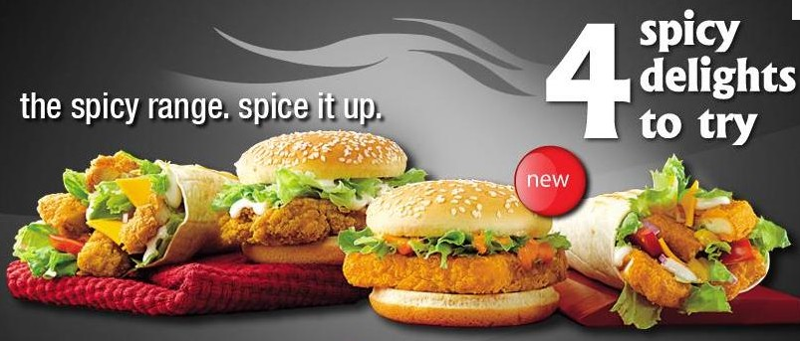
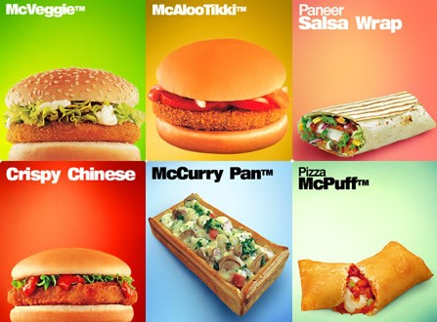
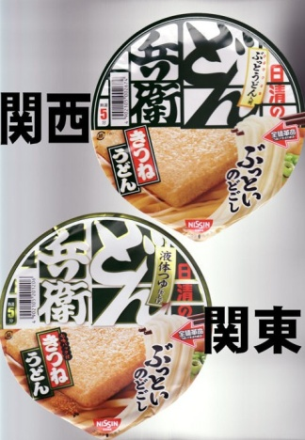
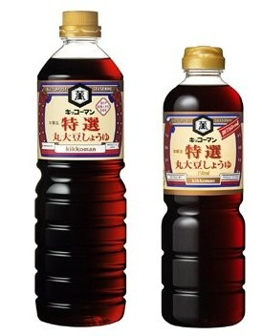
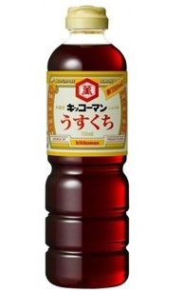
文化要因
衣食住の違い
下位文化
インドでのマクドナルドのメニュー
ベジタリアン向けの商品
関東
関西

Slide 13
技術要因
情報技術の革新
大量な情報の入手可能
購買における情報探索の支援
価格への感度の増加
新しい販売チャンネルの出現（オンライン店舗）
輸送技術の革新
小売業の全国展開
商品の保存技術により、生鮮食品の全国展開が可能になった。

